Slide 1
AI 工具部署教程
从零开始 · 小白也能学会
国内用户首选 DeepSeek + Cherry Studio
Claude Code / Codex / DeepSeek / Cherry Studio 全覆盖

Slide 2
课程目录
01
认识 AI 工具部署
02
选择部署路线
03
部署前准备
04
路线B: DeepSeek(推荐)
05
路线A: Claude Code
06
路线A: Codex CLI
07
DeepSeek驱动Codex/CC
08
进阶: 中转站方案
09
常见问题排查
10
使用指南
11
附录

Slide 3
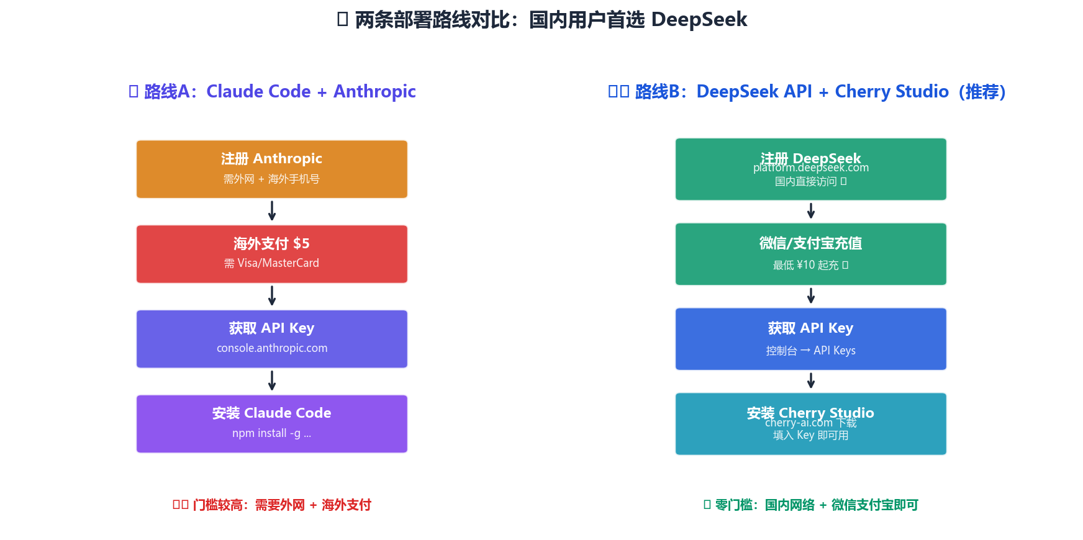
两条部署路线对比

Slide 4
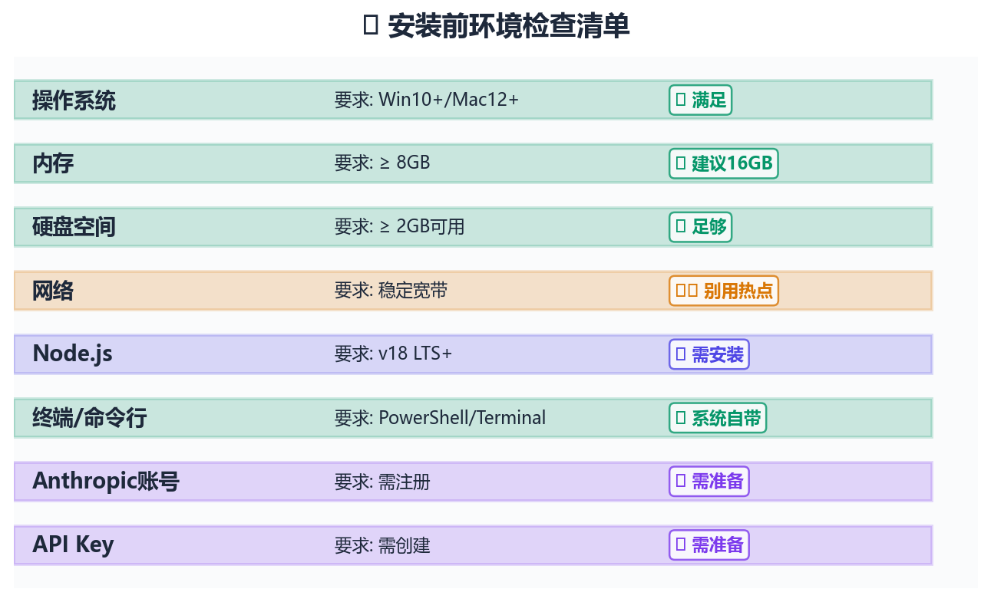
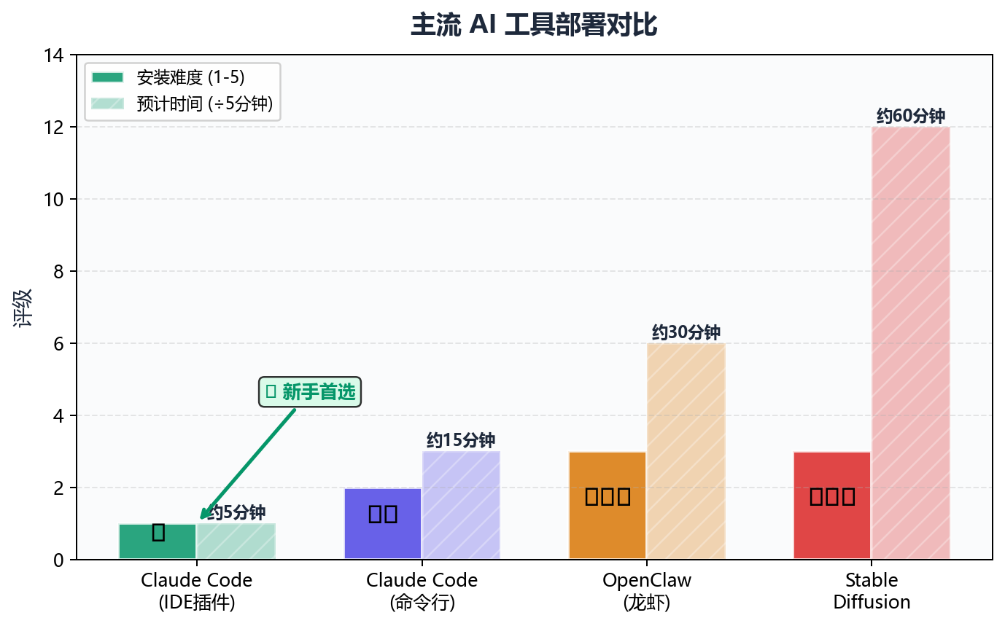
环境检查 & 工具选择

Slide 5
① platform.deepseek.com 注册
路线B
② 手机号注册 (+86)
DeepSeek API + Cherry Studio
③ API Keys → 创建 Key → 复制
④ 微信/支付宝充值 ¥10
🇨🇳 国内直连 💰 微信/支付宝充值 ⏱️ 约10分钟完成
⑤ cherry-ai.com 下载客户端
⑥ 填入 Key → 开始使用！

Slide 6
Cherry Studio — 国产免费 AI 客户端
🌐 国内直连
🔌 多模型支持
📂 文件对话
无需外网，下载即用
DeepSeek / OpenAI / 智谱 / 通义千问...
拖入 PDF/Word/Excel 直接提问
🎨 美观界面
💰 完全免费
🔧 高级功能
现代化设计，比命令行友好
开源软件，Apache 2.0 协议
多模型对比、提示词库、Markdown 渲染

Slide 7
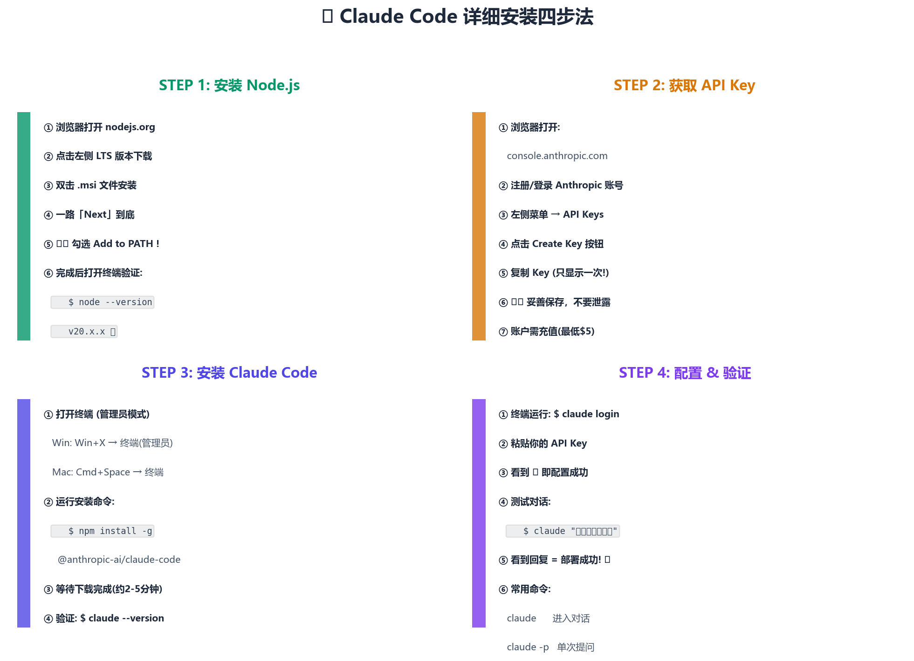
路线A：Claude Code 四步安装法

Slide 8
装 Node.js (nodejs.org → LTS)
STEP 1+2
⚠️ 勾选 Add to PATH
环境 + API Key
注册 Anthropic (需外网)
创建 API Key → 保存好

Slide 9
npm install -g @anthropic-ai/claude-code
STEP 3+4
等待 2-5 分钟
安装 + 验证
claude login → 粘贴 Key
claude "你好" → 成功！

Slide 10
① platform.openai.com 获取 Key
路线A-2
② npm install -g @openai/codex
Codex CLI OpenAI 出品
③ 配置环境变量 OPENAI_API_KEY
④ codex "你好" 验证
🤖 OpenAI 官方 CLI 工具 🔑 可用 ChatGPT 同款 Key ⚡ npm 一键安装
⑤ 与 Claude Code 功能相似
⑥ 可按需同时安装两者

Slide 11
去 DeepSeek 拿钥匙: platform.deepseek.com
最强方案
装 Codex: npm install -g @openai/codex
用 DeepSeek 来跑 Codex
告诉 Codex 去 DeepSeek（复制粘贴一行）
第一行: OPENAI_BASE_URL=api.deepseek.com/v1
Codex 是车，DeepSeek 是油 接口一样，换个地址就能用 费用只要 OpenAI 的 1/10 国内直连 + 微信充值
第二行: OPENAI_API_KEY=你的钥匙
试试: codex 你好 → 用 DeepSeek 回复!

Slide 12
进阶：让 Claude Code 走 DeepSeek（中转站）
Claude Code 说英语，DeepSeek 说中文，中转站当翻译——在国内就能完成。
只需三步：
1. 找中转站 → 微信注册 → 拿到地址和钥匙 2. 打开终端，复制粘贴两行（替换成你自己的）： $env:ANTHROPIC_BASE_URL = "中转站给的地址" $env:ANTHROPIC_API_KEY = "中转站给的钥匙" 3. 正常用: claude "你好" → 走DeepSeek回复!
选站提醒：充5-10块先试几天。别信「白菜价」宣传，认准运营半年以上的站。
方案速查
DS+Cherry
Codex+DS
Codex+OAI
CC+中转
¥10起 | 小白首选
¥10起 | 编程首选
$5起 | 有ChatGPT
¥10起 | 没外网

Slide 13
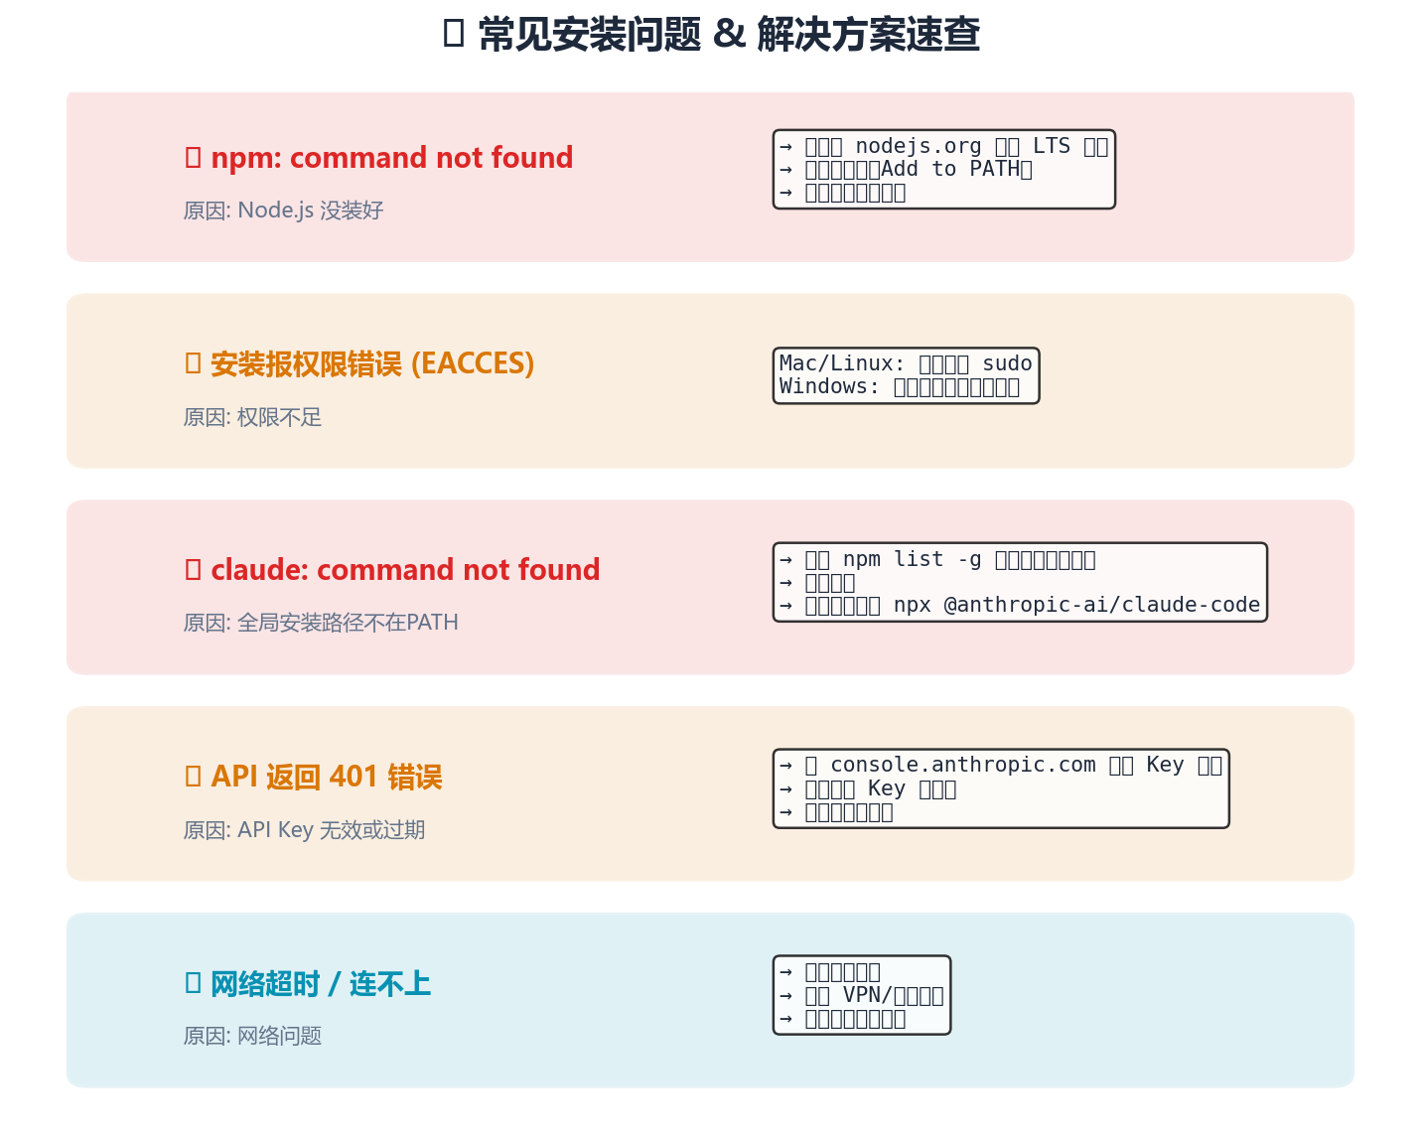
常见问题排查

Slide 14
高效使用技巧
越具体越好
给上下文
可以追问
文件对话
定期更新
❌写方案 → ✅写奶茶店运营方案
告诉AI你的背景和目的
太长→压缩 / 不对→换个角度
拖入PDF/Excel直接提问
npm update 或客户端自动更新

Slide 15
命令 & 操作速查
Claude Code 交互
终端输入 claude
Codex 交互
终端输入 codex
查看版本
claude/codex --version
重新登录
claude login
Cherry Studio
图形界面 → 选模型 → 对话
更新工具
npm update -g @anthropic-ai/claude-code

Slide 16
费用对比
DeepSeek API
极便宜
¥1-2/百万token · 国内直连 · 微信充值
OpenAI API
中等
$0.15-15/百万token · 需外网 · Visa
Anthropic API
较贵
$3-15/百万token · 需外网 · Visa
Cherry/Codex/CC
免费
开源客户端/CLI · 永久免费

Slide 17
重要链接汇总
DeepSeek 控制台
platform.deepseek.com
注册 + 获取 Key + 充值
Cherry Studio
cherry-ai.com
下载免费 AI 客户端
Node.js
nodejs.org
JavaScript 运行环境
Anthropic 控制台
console.anthropic.com
Claude API Key（需外网）
Claude Code 文档
docs.anthropic.com/en/docs/claude-code
官方文档

Slide 18
恭喜完成学习！
现在你已经可以独立完成 AI 工具的部署
小白首选
代码专家
全能王者
DeepSeek + Cherry Studio
Codex + DeepSeek
Claude Code + 中转站
让每个人都能用上 AI

